Slide 1
G 1 6
UML 图的介绍

Slide 2
MAIN CONTENTS
1
用例图与类图
5
组件图
2
对象图
6
部署图
3
交互图
7
活动图
4
状态图
8
UML2.0

Slide 3
用例图与类图
PART ONE

Slide 4
用例图
用例图是对系统、子系统或类的行为进行建模的核心， 每张图都显示一组用例、参与者以及它们之间的关系。
用例图通常包括
用例
参与者
主题
关联、泛化、包含以及扩展

Slide 5
用例的定义
定义1：用例是对一个活动者（actor）使用系统的一项功能时所进行的交互过程的一个文字描述序列。
定义2：用例是系统，子系统或类和外部的参与者（actor）交互的动作序列的说明，包括可选的动作序列和会出现异常的动作序列。
置正文为黑体
创建索引

Slide 6
脚本
在UML中，脚本指贯穿用例的一条单一路径，用来显示用例中的某种特殊情况。
脚本就是用例的一种实例（instance），包括主要脚本，和次要脚本。
一个用例都有一系列的脚本，包括一个主要脚本和若干次要脚本。
所有脚本的合集构成一个用例。

Slide 7
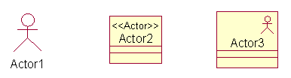
参与者
参与者是指系统以外的、需要使用系统或与系统交互的东西，包括人、设备、外部系统等。
参与者有3种表现形式，分别是Icon形式，Label形式，Decoration形式。

Slide 8
用例&&参与者
参与者是用例的使用者在与这些用例交互时所扮演角色的紧密集合。可以定义参与者的一般种类，并通过泛化关系将它们特殊化。
参与者通过关联与用例相连，一个参与者和一个用例之间的关联表示两者之间的通信，任何一方都可发送和接受消息。

Slide 9
主题
主题（Subject）由一组用例所描述的一个类。这个类通常是一个系统或者子系统。
其中，用例描述了这个类的行为方面；参与者则表示与该主题交互的其他类的方面。

Slide 10
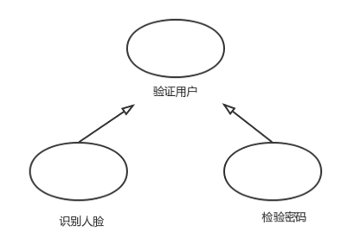
用例间的关系-泛化关系
泛化(generalization)是指一般事物（超类或父类）和该事物的较为特殊的种类(子类或子)之间的关系。
在泛化关系中，子用例继承了父用例的行为和含义，子用例也可以增加新的行为和含义或覆盖父用例中的行为和含义（多态）

Slide 11
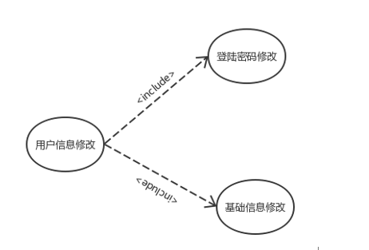
用例间的关系-包含关系
包含关系是指用例可以简单地包含其他用例具有的行为，并把它所包含的用例行为作为自身行为的一部分。

Slide 12

用例间的关系-扩展关系
将基用例中一段相对独立并且可选的动作，用扩展（Extension）用例加以封装，再让它从基用例中声明的扩展点（Extension Point）上进行扩展，从而使基用例行为更简练和目标更集中。扩展用例为基用例添加新的行为

Slide 13
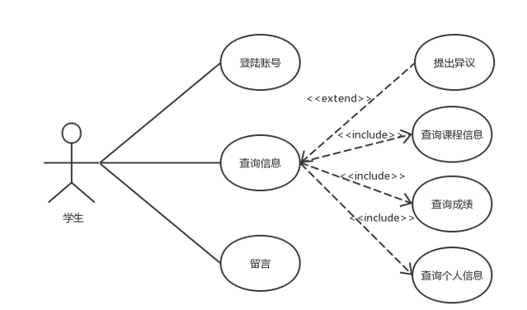
软件工程教学辅助网站用例图

Slide 14
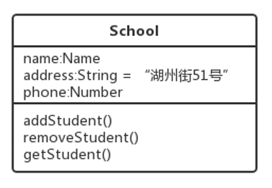
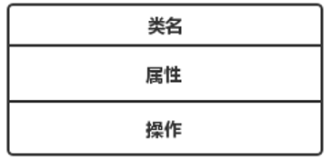
类
Rumbaugh对类的定义是：类是具有相似结构，行为和关系的一组对象的描述符。

Slide 15
类的属性
[可见性] 属性名 [‘:’类型] [‘[’多重性‘]’] [‘=’初始值] [特性串{‘,’特性串}]
origin
+ orgin
orgin:point
name:String[0…1]
origin:Point = (0,0)
id : Integer { readonly}
只有属性名
可见性和类型
属性名和类型
属性名、类型和多重性
属性名、类型和初始值
属性名、类型和特性

Slide 16
类的操作
[可见性] 操作名 [‘（’参数表‘）’] [‘：’返回类型] [特性串{‘,’特性串}]
display
+ display
set（n：Name，s String）
getID（）：Integer
restart（）{gaurded}
只有操作名
可见性和操作名
操作名和参数
操作名和返回类型
操作名和特性

Slide 17
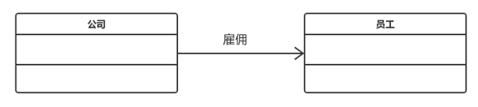
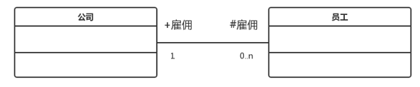
类之间的关系

Slide 18
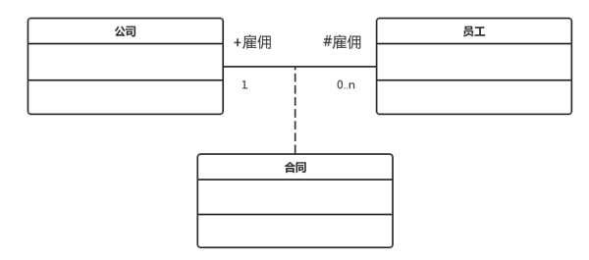
关联类：
关联本身也可以有特性，通过关联类可以进一步描述关联的属性、操作以及其他信息。关联类通过一条虚线与关联连接。

Slide 19
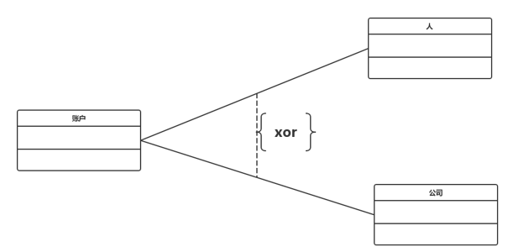
关联的约束：
对于关联可以加上一些约束，以加强关联的含义。约束是UML中的3种扩展机制之一，另外两种扩展机制是版型和标记值

Slide 20
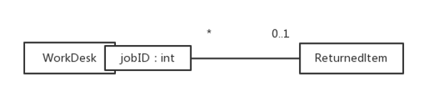
限定关联：
在关联端紧靠类图标出可以由限定符，带有限定符的关联称为限定关联。限定符的作用就是在给定关联一端的一个对象和限定符值以后，可确定另一端的一个对象或对象集。

Slide 21
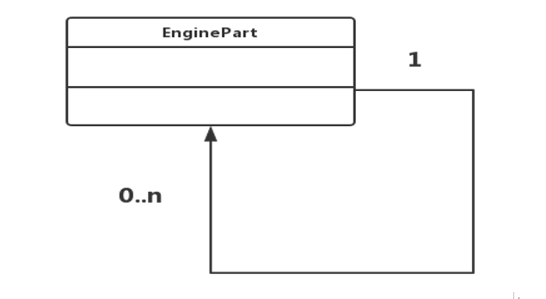
关联的种类：
自返关联又称递归关联，是一个类与自身的关联，即同一个类的两个对象间的关系

Slide 22
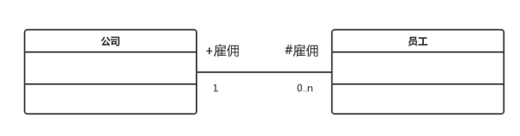
关联的种类：
二元关联是在两个类之间的关联

Slide 23
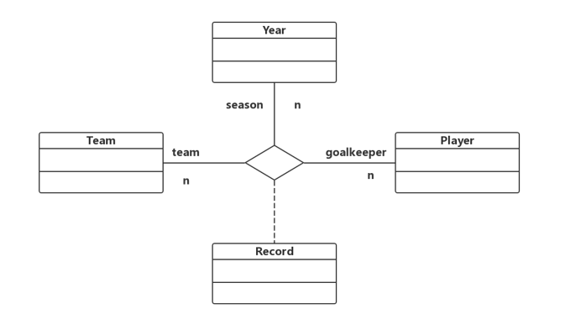
关联的种类：
N元关联是在3个或3个以上类之间的关联。
N元关联没有限定符的概念，也没有聚集组合等概念

Slide 24
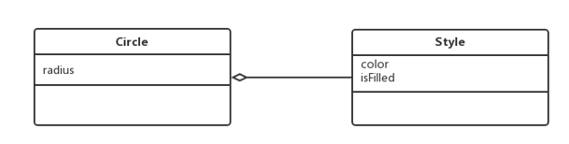
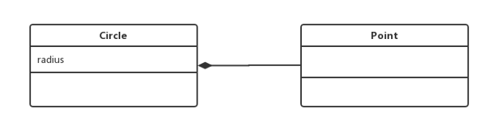
聚集和组合：
聚集是一种特殊形式的关联。聚集表示类之间整体与部分的关系。
组合是一种特殊的聚集，但是整体与部分具有同样的生命周期。

Slide 25
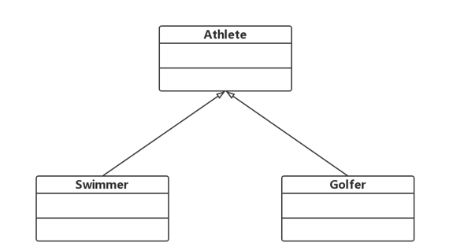
泛化关系：
泛化关系是一个类（称为子类、子接口）继承另外的一个类（称为父类、父接口）的功能，并可以增加它自己的新功能的能力，继承是类与类或者接口与接口之间最常见的关系；
在Java中此类关系通过关键字extends明确标识，在设计时一般没有争议性。

Slide 26
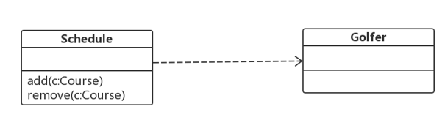
依赖关系：
依赖(dependency)关系: 也是类与类之间的连接. 表示一个类依赖于另一个类的定义. 依赖关系总是单向的 。可以简单的理解，就是一个类A使用到了另一个类B，而这种使用关系是具有偶然性的、、临时性的、非常弱的，但是B类的变化会影响到A；
在java 中. 依赖关系体现为: 局部变量, 方法中的参数, 和对静态方法的调用.

Slide 27
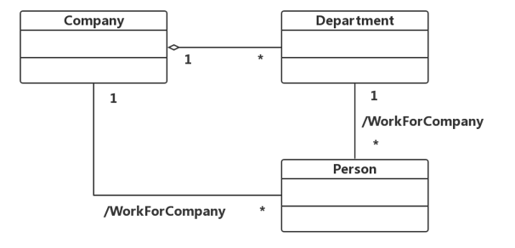
派生属性和派生关联：
派生属性和派生关联是指可以从其他属性和关联计算推演得到的属性和关联。
在类图中派生属性和派生关联名字前面需添加“/”

Slide 28
版型：
版型是UML的3种扩展机制之一，UML中的另外两种扩展机制是标记值和约束。
版型是UML中非常重要的一个概念，UML之所以有强大而灵活的表示能力，与版型这个扩展机制有很大关系。版型可以应用于所有类型的模型元素，包括类、结点、构件、注解、关系、包、操作等。当然，在某些建模元素上定义的版型比较多，在另一些建模元素上可能就很少定义版型，如一般很少在注解上定义版型，尽管可以这样做。

Slide 29
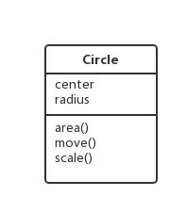
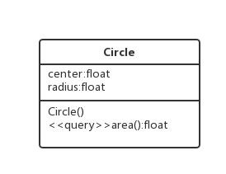
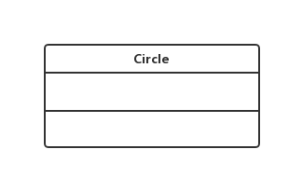
类图的抽象层次：
概念层
说明层
实现层

Slide 30
对象图
PART TWO

Slide 31
对象图
对象图(Object Diagram)描述的是参与交互的各个对象在交互过程中某一时刻的状态。对象图可以被看作是类图在某一时刻的实例。
在UML中，对象图使用的是与类图相同的符号和关系，因为对象就是类的实例。下图显示了对象图的模型。其中节点可以是对象也可以是类，连线表示对象之间的关系

Slide 32
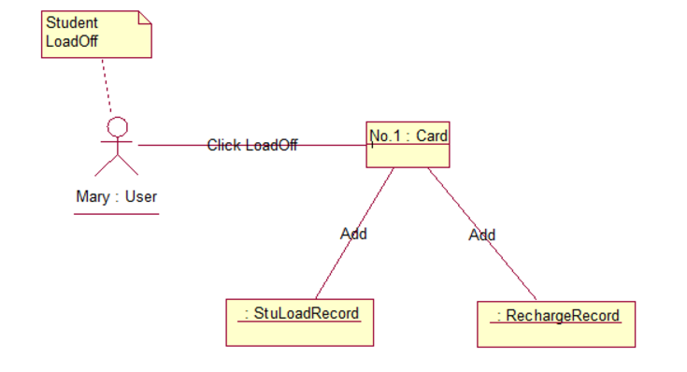
对象图

Slide 33
对象图与类图的区别
类图 | 对象图
在类中包含三部分，分别是类名、类的属性和类的操作 | 对象包含两个部分：对象的名称和对象的属性
类的名称栏只包含类名 | 对象的名称栏包含“对象名：类名”
类的属性栏定义了所有属性的特征 | 对象的属性栏定义了属性的当前值
类中列出了操作 | 对象图中不包含操作内容，因为对属于同一个类的对象，其操作是相同的
类中使用了关联连接，关联中使用名称、角色以及约束等特征定义 | 对象使用链进行连接，链中包含名称、角色
类代表的是对对象的分类所以必须说明可以参与关联的对象的数目^{[1]} | 对象代表的是单独的实体，所有的链都是一对一的，因此不涉及到多重性。

Slide 34
交互图
PART
THERE

Slide 35
交互图的介绍
交互图是用来描述对象之间以及对象与参与者之间的动态协作关系以及协作过程中行为次序的图形文档。
交互图包括顺序图和协作图。
顺序图和协作图从不同的角度表达了系统中的交互和系统的行为。
顺序图着重描述对象按照时间顺序的消息交换。
协作图着重系统成分如何协同工作。

Slide 36
顺序图
对象
生命线
对象命名规则有三种
显示对象名和类名
只显示类名
只显示对象名
生命线是一条垂直的虚线，表示一个对象在一段时间内存在。如果交互需要表示特定个体对象的历史，就把对象放在生命线的顶部。
控制焦点
控制焦点是一个瘦高的矩形，表示对象执行一个动作所经历的时间段，既可以是直接执行，也可以是通过下级过程执行。矩形的顶部表示动作的开始，底部表示动作的结束。

Slide 37
消息
把下次表示为从一条生命线到另一条生命线的箭线，箭线指向接受者。如果消息是异步的，则箭头是异步的，则箭头带有一个枝状箭头；如果箭头是同步的（调用），则箭头带有实心三角箭头。用带有枝状箭头的虚箭线表示对同步消息的回复（调用返回）。因为每个调用之后都隐含一个返回，所以可以省略返回消息。
异步
同步（调用）
回复（调用返回）

Slide 38
消息语法概述
[先发现的消息列表] + [警戒条件] + [消息顺序表达式] + [返回值参数名称] + 消息名 （参数）
必须先发现的列表 = 消息号 + 逗号（,） + 。。。 + 斜杠（/）
警戒条件，表示只有在警戒条件满足时才能发送该消息。
消息顺序表达式 = 消息顺序项 + 点（.） + 消息顺序项 + 。。。。。。
+ 冒号（：）
消息顺序项 = 消息序号 + 控制线程 + 循环执行/条件执行
星（ * ） + [循环表达式] 表示 循环发送
[ 限制条件] 表示 根据条件发送的

Slide 39
消息语法概述
消息的例子
2：display (x,y) | 简单消息
1.3.1: p := find (specs) | 嵌套消息，消息带返回值
[x<0]4: invert (x,color) | 条件消息
3.1 * :update() | 循环消息
A3,B4/C2 : copy(a,b) | 线程间同步

Slide 40
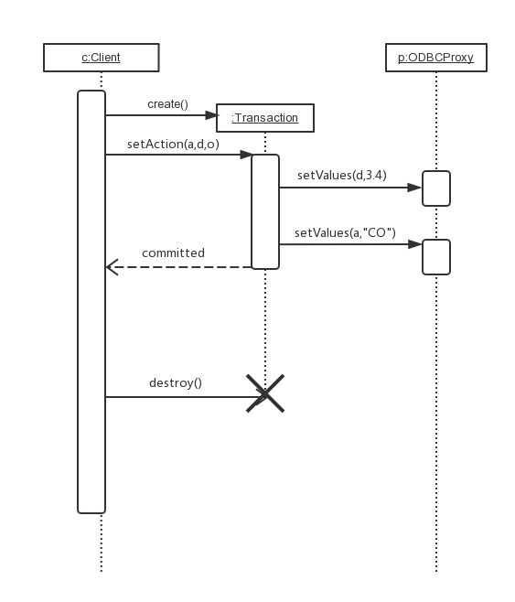
Question Time
1
Input your answer
2
Input your answer
3
Input your answer
4
Input your answer

Slide 41
顺序图中的结构化控制
可选执行（opt）
条件执行(alt)
1
2
4
3
并行执行(par)
循环执行(loop)

Slide 42
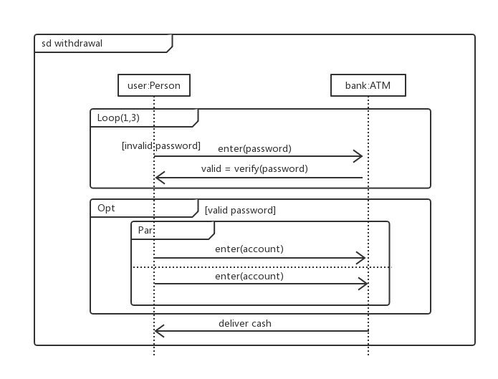
顺序图中的结构化控制

Slide 43
如何绘制顺序图
确定交互过程的上下文
识别参与交互过程的对象
为每个对象设置生命线
沿着生命线画出消息
针对需要进行补充

Slide 44
协作图
协作图是用于描述系统的行为是如何由系统的成分协作实现的图。协作图中包括的建模元素有
对象：多对象 （用多个方框重叠表示），主动对象
消息：和顺序图相同
链：用来连接对象，而消息显示在链的旁边，一个链上可以有多个消息。

Slide 45
协作图的简单认识
协作图是强调参加交互的兑现的组织。
将参加的对象作为图的顶点
把连接这些对象的链表示为图的弧，链上可能有标识这些对象的角色名。
用对象发送和接受的消息来修饰这些链。

Slide 46
如何绘制协作图
设置交互的语境
识别有哪些对象在交互中扮演了角色
描述这些对象之间可能有消息沿着它的传递的链。
将消息附到适当的链上，适当地设置其序号。
针对需要进行补充

Slide 47
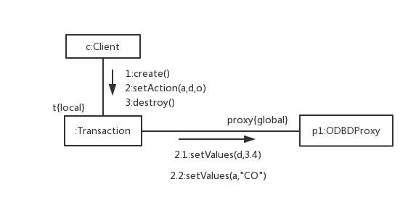
协作图

Slide 48
协作图 VS 顺序图
协作图有路径。可以根据关联画一个路径，也可以根据本地变量，参数，全局变量和自访问呈现路径。
使用顺序图。按时间顺序对控制流建模，强调按时间展开的消息的传送。
顺序图对简单的迭代和分支的可视化要比协作图要好。
能够展示对象的生命线
协作图中有序号。为表示消息的时间顺序，可以给消息加一个数字前缀，在控制流中，每个新消息的序号单调增加。
都属于交互图
顺序图和协作图都来自于UML元模型中相同的信息，所以二者在语义上是等价的。它们可以从一种形式换成另一种形式，而不丢失信息。然而，这并不意味着两种图能够显式地可视化相同的信息。

Slide 49
交互图的用法
交互图用于对系统的动态模型建模，当使用交互图对系统的某些动态方面建模时，是在整个系统，一个子系统，一个操作或一个类的语境中进行建模。也可以把交互图附在用况和协作上。
当对系统进行动态方面建模时，采用两种方式使用交互图。
顺序图 按时间顺序对控制流建模
协作图 按组织对控制流建模

Slide 50
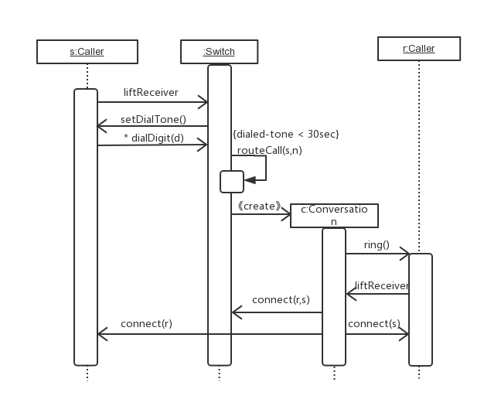
建模方法与分析

Slide 51
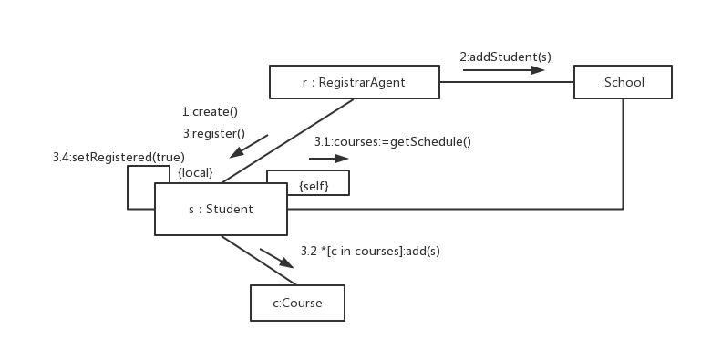
建模方法与分析

Slide 52
状态图
PART
FOUR

Slide 53
状态图的介绍
UML中的状态图主要描述一个对象在其生存期间的动态行为，表现一个对象所经历的状态序列，引起状态转移的事件，以及因状态转移而伴随的动作。
状态图展示的是单个对象内从状态到状态的控制流。

Slide 54
状态图
简单状态与组合状态
转移，事件，动作
简单状态有四种
初态
终态
中间状态
历史状态
转移表示对象将在第一个状态中执行一定的动作，并在某个特定事件发生而且某个特定的警戒条件满足进入第二个状态。
事件是对一个有意义的发生的规约，这种发生在时间和空间上占有一定的位置。
动作是一个可执行的原子计算，它引起模型状态改变或值得返回。

Slide 55
状态
状态是对象的生命周期中的一个条件或状态，在此期间对象将满足某些条件，执行某些活动或等待某些事件。
一个状态图只有一个初态，但终态可以有一个或多个，也可以没有终态。

Slide 56
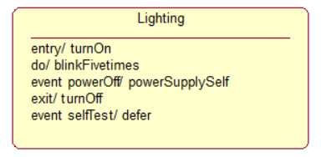
一个简单状态例子
状态有以下几个部分：
状态名
进入/退出动作
内部转移
子状态
延迟时间

Slide 57
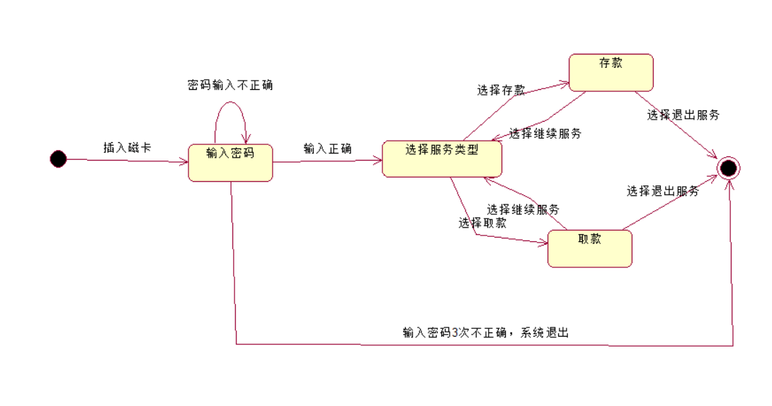
初态，终态与中间状态
初态
终态
中间
状态

Slide 58
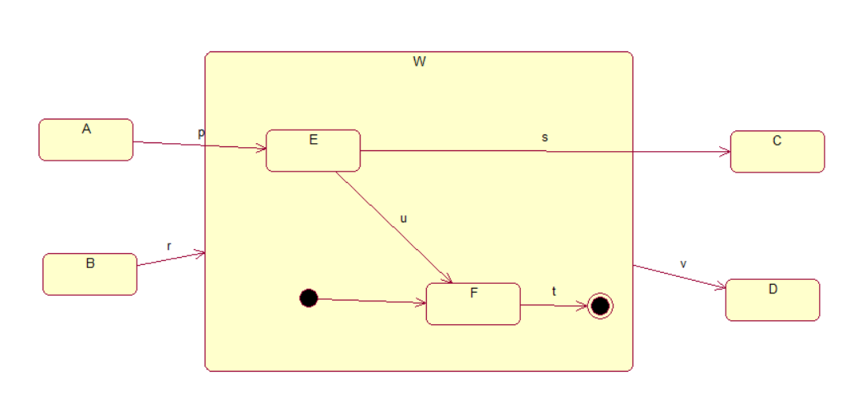
组合状态和子状态
组合
状态
子状态

Slide 59
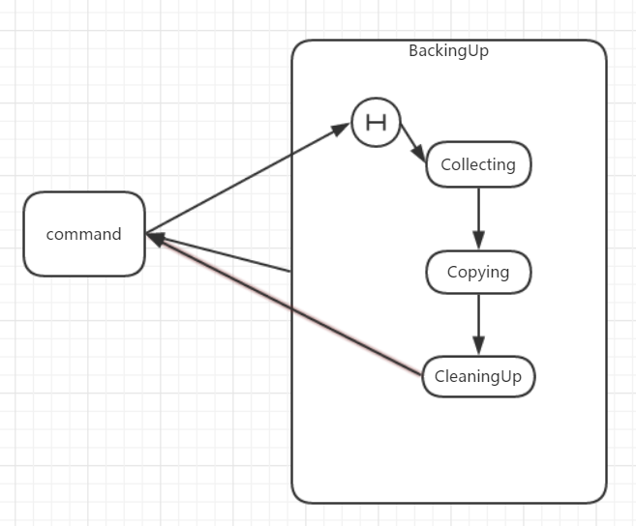
历史状态
历史
状态

Slide 60
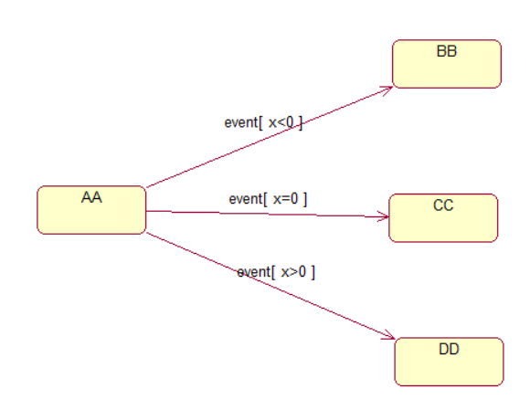
转移
描述转移的格式如下：
event-signature ‘[’guard-condition‘]’‘/’ action
其中event-signature是事件特征标记，
guard-condition是警戒条件，
action是动作。

Slide 61
事件
事件分为4类：
调用事件（同步对象上的调用）
变化事件（某些实体数值上的变化）
时间事件（即刻时间的发生）
信号事件（异步的信号接收）

Slide 62
动作
UML规定了两种特殊的动作:
进入状态时执行的动作：‘entry’‘/’ action-expression
退出状态时执行的动作: ‘exit’ ‘/’ action-expression
action-expression表示可以使用对象本身的属性和输入事件的参数。

Slide 63
良好状态图应满足的要求：
关注于传统系统动态特性的一个方面。
仅包含对于理解这个方面很重要的那些元素。
提供与它的抽象层次相一致的细节信息。
在米利机和摩尔机两种方式之间进行平衡
绘制状态图时，遵循的策略：
为它取一个能表达其用途的名称。
先为对象的稳定状态建模，然后对从状态到状态的合法转移建模。把分支，并发和对象流作为第二位的考虑，也可能把他们放在单独的图中。
摆放这些元素，尽量避免线段交叉。
对于大型状态机，考虑详尽的UML规范中包含的诸如子状态机之类的高级特征。

Slide 64
摩尔机与米利机是什么？
对于一个状态机，如果其中所有的动作都与状态相关的，则称这个状态机为摩尔机，如果其中所有动作都是与转移有关的，则称这个状态机为米利机。

Slide 65
良好状态图应满足的要求：
关注于传统系统动态特性的一个方面。
仅包含对于理解这个方面很重要的那些元素。
提供与它的抽象层次相一致的细节信息。
在米利机和摩尔机两种方式之间进行平衡
绘制状态图时，遵循的策略：
为它取一个能表达其用途的名称。
先为对象的稳定状态建模，然后对从状态到状态的合法转移建模。把分支，并发和对象流作为第二位的考虑，也可能把他们放在单独的图中。
摆放这些元素，尽量避免线段交叉。
对于大型状态机，考虑详尽的UML规范中包含的诸如子状态机之类的高级特征。

Slide 66
组件图
PART
FIVE

Slide 67
组件的概念和组件图的基本概念
组件是封装了可执行特定功能的单位。 组件的类型包括了可执行文件、文档、数据库表格、文件和库文件等。
组件图的主要目的是显示系统组件间的结构关系。

Slide 68
组件图的作用
组件图对于不同的小组是有用的交流工具。图可以呈现给关键项目发起人及实现人员。
组件图给他们提供了将要建立的系统的高层次的架构视图，这将帮助开发者开始建立实现的路标，并决定关于任务分配及（或）增进需求技能。
在 UML 1.1 中，一个组件表现了实施项目，如文件和可运行的程序。
在 UML 2 中，组件被认为是独立的，在一个系统或子系统中的封装单位，提供一个或多个接口。

Slide 69
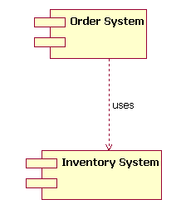
在UML 1.4 中，用一个大方块，并且在它的左边有两个凸出的小方块，来表示组件。
这个简单的组件图使用 UML 1.4 符号显示Order System的一般性依赖关系。
这个例子显示两个组件之间的关系：一个使用了Inventory System组件的Order System组件。正如你所能见到的，在UML 1.4 中，用一个大方块，并且在它的左边有两个凸出的小方块，来表示组件。

Slide 70
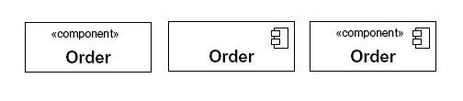
在 UML 2 中画一个组件很类似于在一个类图上画一个类。事实上，在 UML 2 中，一个组件仅仅是类概念的一个特殊版本。
UML 2 中，组件的一个高层次的抽象视图，可以用一个长方形建模，包括组件的名字和组件原型的文字和/或图标。组件原型的文本是“«component»”，而组件原型图标是在左边有两个凸出的小长方形的一个大长方形（UML 1.4 中组件的符号元素）。

Slide 71
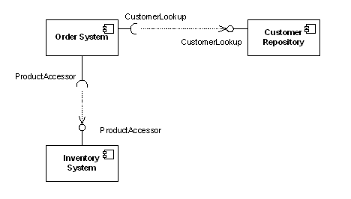
组件关系的建模
Order系统组件依赖于客户资源库和库存系统组件。
在这个例子中，这看起来可能是不必要的重复，不过符号确实允许在每个依赖于实现差别的组件中有不同的接口（和不同的名字）（举例来说，一个组件提供一个较小的必需的接口子类）。
“需要的接口”描述了标识符对其环境通过端口发出的请求。它用插座来标示（有时也称为一个杯）
“提供的接口”描述了其环境通过端口对标识符的请求。它用棒棒糖来标示（有时也称为一个球）。

Slide 72
组件图的简单结论
组件图经常是一个架构师在项目的初期就建立的非常重要的图。然而，组件图的有用性跨越了系统的寿命。组件图是无价的，因为它们模型化和文档化了一个系统的架构。因为组件图文档化了系统的架构，开发者和系统可能的系统管理员会发现这一工作的关键产品有助于他们理解系统。

Slide 73
部署图
PART
SIX

Slide 74
部署图的介绍
部署图描述的是系统运行时的结构，展示了硬件的配置及其软件如何部署到网络结构中。一个系统模型只有一个部署图，部署图通常用来帮助理解分布式系统。
部署图包括结点与关联关系。
部署图一般用于系统的静态部署视图建模。
一般部署图与构件图结合。

Slide 75
创建部署图的目的：
描述系统与生产环境中的其它系统间的依赖关系，这些系统可能是已经存在，或是将要引入的。
描述一个商业应用主要的部署结构。
设计一个嵌入系统的硬件和软件结构。
描述一个组织的硬件/网络基础结构。

Slide 76
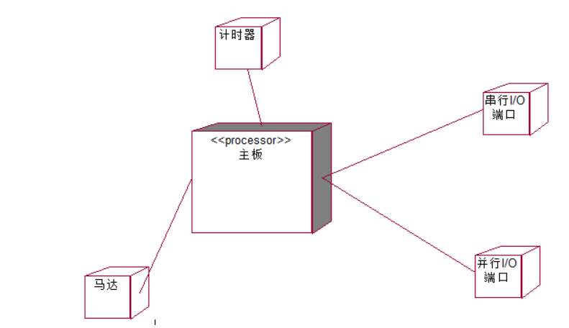
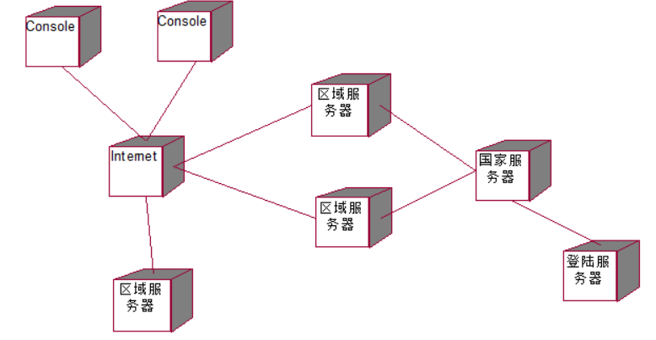
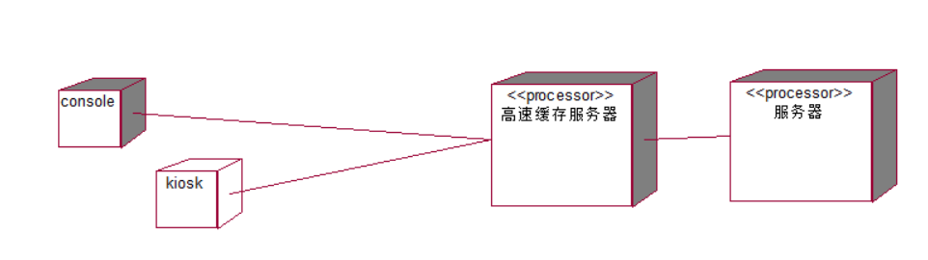
对系统静态部署视图建模时的采用方式：
对嵌入式系统建模：
对客户／服务器系统建模
对全分布式系统建模

Slide 77
部署图
结点：
部署图包括：
结点是存在于运行时的代表计算资源的物理元素，结点一般都具有内存，而且常常具有处理能力。
处理机
设备
处理机是可执行程序额硬件构件。
设备是无计算能力的硬件构件，如调制解调器，终端等。
结点
关联关系

Slide 78
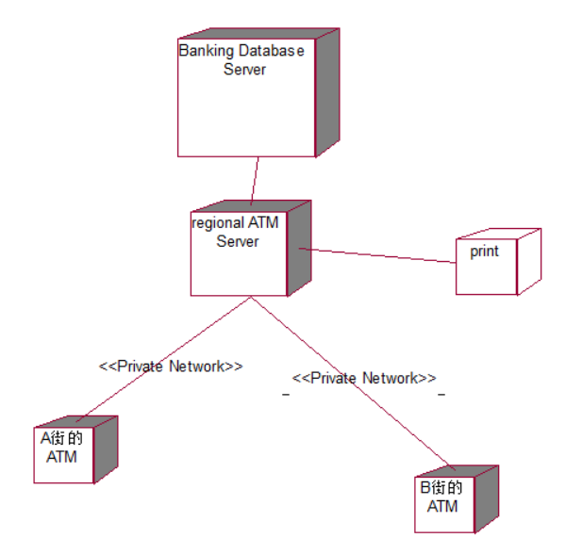
一个ATM机部署图的例子：
处理机
设备
关联
关系

Slide 79
良好部署图应满足的要求：
侧重于描述系统的静态部署视图的一个方面。
只包含对理解这个方面是必要的元素。
提供与抽象级别一致的细节，只显露对于理解问题是必要的那些修饰。
不要过分简化，以免使读者对重要语义产生误解。
绘制部署图时，遵循的策略：
取一个能表示其意图的名称。
摆放元素时尽量避免交叉。
从空间上合理地组织模型元素，使得语义上接近的事物在物理位置上也比较接近。
用注解和颜色作为可视化提示，以把注意力吸引到图中的重要特征上
谨慎地使用衍行化元素。为项目或组织选择少量通用图标，并在使用它们时保持一致。

Slide 80
活动图
PART
SEVEN

Slide 81
活动图的基本概念
在 UML 中，活动图通过描述一个流程中各项操作的顺序来提供一个系统的行为的视图。因为活动图显示一个活动中各项操作之间的流程，因此活动图类似于流程图。但是，与传统的流程图不同的是，活动图能展示并发和控制分支。
在活动图中，使用活动节点和活动边来对操作之间的控制流和数据流建模。

Slide 82
活动图
动作，活动节点
活动图包括：
可执行的原子计算被称为动作。
动作不能被分解。此外，动作是原子的，也就是说时间可以发生，但动作状态的内部行为是不可见的。不能只执行动作的一部分，要么全部执行要么就一点都不执行。
动作节点是活动的组织单元。
通常，活动节点是内嵌的动作组，或者是其他嵌套的活动结点。此外，活动节点具有可见的子结构。可以把动作看成是活动节点的特例。动作是一个不能被进一步分解的活动结点。类似的可以把活动结点看作一个组合，它的控制流由其他活动节点和动作组成。在表示法上和动作没有差别。
动作
活动节点
流
对象值

Slide 83
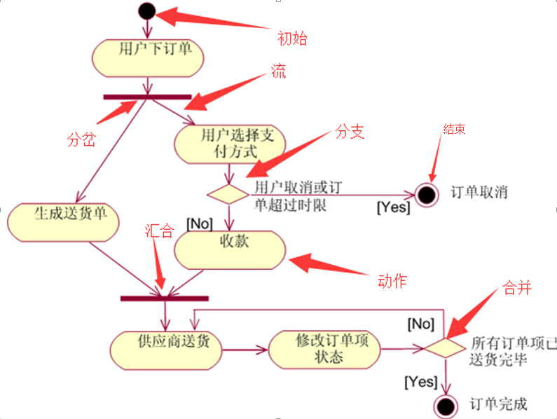
活动图
当一个动作或活动节点执行时，控制流马上传递到下一个动作或者活动节点。可以用流箭头来说明这个流，显示从一个动作或活动节点到下一个动作或活动节点的控制路径。
分支与合并都是用一个菱形进行表示。
在UML中，用同步棒来说明这些并行控制流的分岔和汇合，一个同步棒是一条水平或者垂直粗线。
汇合和分岔应该是平衡的，即离开一个分岔的流的数目应该和进入与它对应的汇合的流的数目相匹配。

Slide 84
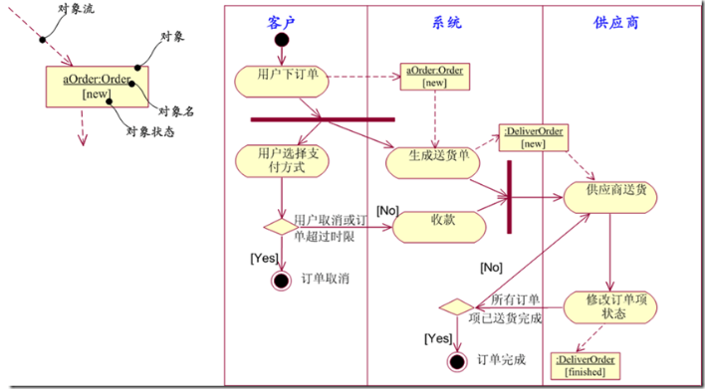
活动图
可以将一个活动图中的活动状态分组，每一个组表示负责哪些活动的业务机构，在UML中每个组被称为泳道，因为从视觉上每组用一条垂直的实现把它与邻居分开。每个泳道在图中都有一个唯一的名称。
对象可以被包含在于一个活动图相关的控制流中。对象用方框表示并包含对象名和对象状态。
对象流描述了一个对象值从一个动作流向另一个动作。对象流本质上意味着控制流，因而无需在由对象流连接的动作之间再画出控制流。

Slide 85
UML2.0
PART
EIGHT

Slide 86
在UML2.0中交互图包括哪4个图？
顺序图，通讯图（协作图），交互概览图，时序图

Slide 87
UML2.0
在UML2.0中将原来1.X中的图具体分为了两大类共十三张图，其中红色为新增的图，蓝色则为改名的图，黄色的图则是有所修改
UML2.0
结构图
行为图
类图
组合结构图
组件图
包图
部署图
用例图
状态机图
活动图
对象图
交互图
顺序图
通讯图
交互概览图
时序图

Slide 88
用例图
在1.X中用例图只能用所归属的包来表达逻辑关系。但是，用例图在UML2.0中为每个用例增加了一个成为“Subject”的特征，这项特征可以在逻辑层面划分一组用例。
顺序图
在UML2.0中允许顺序图中明确的表达分支判断逻辑，同时允许“纵向”与“横向”地对顺序图进行拆分与引用。这就避免了了以前一张图由于流程过多造成幅面过大浏览不便的困难。最后提供了一种称为“交互纵览图”的图，可以直观地表达一组相关顺序图之间的流转逻辑。

Slide 89
活动图
在UML2.0中，活动图增加了许多新特性。例如泳道可以划分层次，增加丰富的同步表达能力，在活动图中引入对象等。
组件图
在UML2.0中，构件本身内容的表述更清晰，包括构件所提供的接口、所要求的接口、盖构件所实现的类（逻辑内容）、以及盖构件所对应的具体“制品”（artifact，即物理内容）。构件之间的依赖关系通过“组装连接器”（assembling connector）更加明确地表达。
其实构件图的改进在一定程度上得益于UML2.0新引入的另一种图以及相关的概念表述，即“组合结构图”（composite structure diagram）

Slide 90
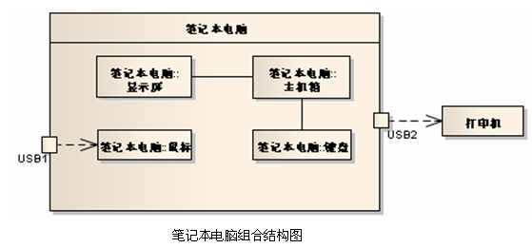
组合结构图
组合结构图(Composite Structure Diagram)也被称为组成结构图，用来描述类与其成员的组成结构关系，成员之间的连接关系，以及端口及协作的一种图。

Slide 91
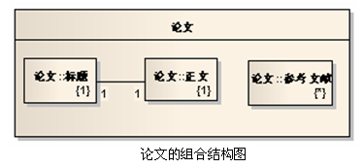
组合结构图
1 类与其成员
一个类的成员是指与该类存在组成关系的其他类。在组合结构图中，把类的成员放到类的内部来描述 。
2 成员的多重性
可以在成员类的右下角标志出数字来代表成员的多重性，比如一篇论文只有一个标题，一个正文和多个参考文献。
3 成员的连接
在组合结构图中，成员之间如果存在关系，可以用连接符连接。连接符用在两个成员之间的一条连线表示，成员之间存在的关联、组成、泛化、依赖，以及动态的消息调用关系都采用连接符表示 。

Slide 92
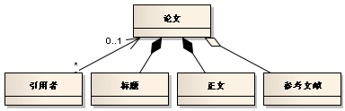
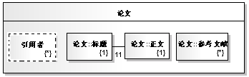
组合结构图
4 类的关联
组合结构图还能表示与其关联的类，关联的类在组合结构图中用边框为虚线的矩形框表示

Slide 93
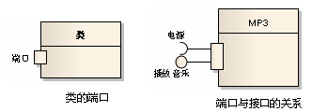
组合结构图
5 类的端口
端口表示类与外部部件交互的交互点，类自身是一个封装体，它通过端口与外部发生交互关系，端口表示为在类边线上的一个小矩形框。

Slide 94
包图
包就像一个“容器”，可用于组织模型中的相关元素，以便容易理解。
将相关的各种类型的模型元素组织成组的通用机制。
包的实例没有任何语义。
仅在建模时有意义，而不必转换到可执行的系统中。
包中的元素：类、接口、组件、节点、协作、用例、图以及其他包。
一个模型元素不能被一个以上的包所拥有。

Slide 95
包图
UML中，用文件夹符号来表示一个包。包由一个矩形表示，它包含2栏。
一个包可以包含其他的包；
嵌套包可以访问自身的元素；
应尽量避免使用嵌套包，一般2-3层最好。
包名放在第一栏
PackageName
PackageName
ClassName-1
ClassName-2
…..
类名
第二栏列出
包含的类名
在第二栏画出所
包含的类图形表示

Slide 96
4．包的可见性
包内元素的可见性控制了包外部元素访问包内部元素的权限。
可见性 | 含义 | 前缀符号
公有的 Public | 此元素可以被任何引用该包的包中的元素访问。 | +
受保护的 Protected | 此元素可被继承该包的包中的元素访问。 | #
私有的 private | 此元素只能被同一个包中的元素访问。 | -

Slide 97
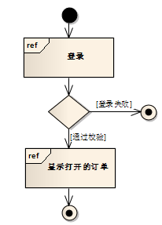
交互概览图
交互概览图是把顺序图和活动结合起来描述交互流程和交互细节的一种交互图。

Slide 98
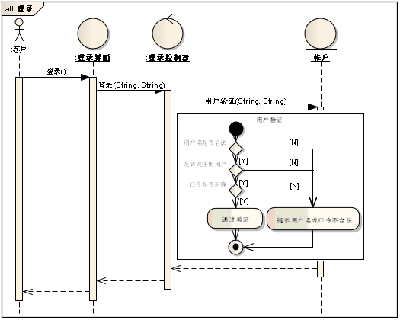
交互概览图
1，以活动图为主线
2，以顺序图为主线
如果图的主体是一个活动图，活动图中的部分活动结点可以是一个交互片断，该交互片断可以展开为一个顺序图或者通信图，来描述该活动结点涉及到的对象的交互过程。
以顺序图为主线的交互概览图，图的主体是顺序图，在顺序图中的某些消息的位置可以展开一个活动图，描述该消息所对应操作的算法流程 。

Slide 99
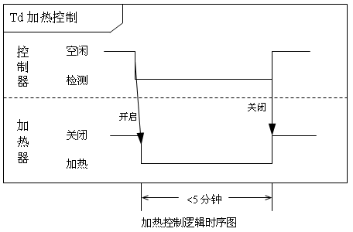
时序图
时序图用来描述在一个交互中，参与交互的各对象实体状态变化的时序关系。

Slide 100
时序图
时序图的要素：生命线，状态，事件，时间，时序约束几部分。
状态
事件
生命线
时序约束

Slide 101
时序图
生命线： 一条水平虚线，反映处于活跃状态的对象实体
状态： 对象实体随时间变化所处的状态。
事件: 改变对象状态所激发的动作。
时间: 水平方向的时间标度。
时序约束: 状态持续时间的间隔要求。

Slide 102
分工
丁磊负责协作图，顺序图
余敬负责类图，用例图
陈建伟负责状态图，部署图
张伟鹏负责对象图，组件图，活动图
唐子煜负责UML2.0
PPT修改：丁磊，陈建伟
审核：余敬

Slide 103
参考文献：
http://www.ibm.com/support/knowledgecenter/zh/SS8PJ7_9.1.2/com.ibm.xtools.modeler.doc/topics/cnode.html
http://www.cnblogs.com/ywqu/archive/2009/12/21/1628545.html
http://blog.csdn.net/zzxian/article/details/6781434
http://www.ibm.com/support/knowledgecenter/zh/SS8PJ7_9.5.0/com.ibm.xtools.modeler.doc/topics/cactd.html
《UML用户手册》第2版
http://www.ibm.com/developerworks/cn/rational/rationaledge/content/feb05/bell/bell.html

Slide 104
THANK YOU
Notes:
张默然作

